Slide 1

Fondo Nacional de Desarrollo Científico y Tecnológico
FONDECYT
Programa FONDECYT
Mirennis Sánchez – Ricardo Vásquez
Universidad de Chile
16 de mayo de 2018

Slide 2
TEMAS A TRATAR
¿Qué es FONDECYT?
Principales niveles institucionales
Concurso de Iniciación
Proceso de postulación
Proceso de evaluación de las postulaciones
Sugerencias y problemas frecuentes

Slide 3
¿QUE ES FONDECYT?
El Fondo Nacional de Desarrollo Científico y Tecnológico, FONDECYT, tiene por objetivo estimular y promover el desarrollo de investigación científica y tecnológica en todas las áreas del conocimiento.
Creado en 1981, mediante Decreto con Fuerza de Ley Nº33 y su Reglamento contenido en el D.S. N°834. Es el principal fondo de este tipo en el país y ha financiado más de 16 mil proyectos de investigación en todas las áreas del conocimiento.

Slide 4
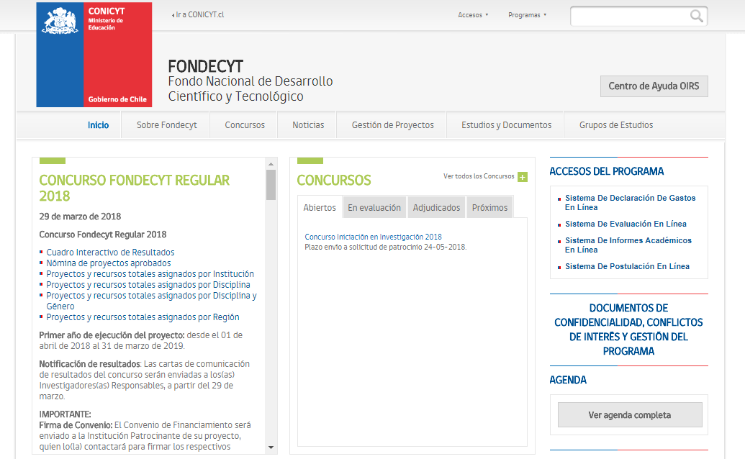

Slide 5
Consejo CONICYT
Dirección Ejecutiva CONICYT
Dirección FONDECYT
Unidad de Gestión
de Concursos
Unidad de Control y
Seguimiento
Unidad de Administración y Finanzas
Control de Gestión y Mesa de Ayuda
Seguimiento financiero
Consejos Superiores de Ciencia y
Desarrollo Tecnológico
Funciones: Definir y diseñar programas e instrumentos, seleccionar proyectos y asignar recursos
FONDECYT
Funciones:
Apoyar administrativamente en los ámbitos estratégico y operativo
Administrar recursos
Implementar acuerdos Consejos
Comité Asesor de Bioética
Grupos de Estudio
Coordinadores de Grupo de Estudio y Asistentes

Slide 6
Consejos Superiores de FONDECYT
Consejo Superior de Ciencia
Consejo Superior de Desarrollo Tecnológico
10 Científicos elegidos por el(la) Presidente(a) de la República a partir de terna sugerida por los Consejeros. Duración: 3 años no renovables.
Funciones:
Definir y diseñar programas de investigación
Seleccionar proyectos
Asignar recursos

Slide 7
Grupos de Estudio
27 Grupos de Estudio.
Asesores técnicos de los Consejos Superiores en tareas como: selección de los proyectos que se presentan en cada concurso y evaluar los avances y resultados de aquellos en ejecución.
Miembros destacados de la comunidad científica-tecnológica (226 integrantes).
Su nombramiento es a título personal.
Pertenecen a distintas regiones del país.
Nombrados por un año y renovados periódicamente por los Consejos Superiores
Organizados administrativamente por el Programa.

Slide 8
Ciencias de la Ingeniería
Ciencias físicas y matemáticas
Ciencias sociales
Artes y humanidades
Ciencias
Económicas
Antropología
y Arqueología
Ingeniería 3
Matemáticas
Sicología
Historia
Ciencias
Jurídicas
Ingeniería 1
Astronomía
Sociología CSI
Filosofía
Lingüística y
Literatura
Geografía
Y Urbanismo
Ingeniería 2
Educación
Artes y Arquitectura
Física Teórica
Ciencias biológicas y de la tierra
Química
Ciencias naturales
Ciencias médicas y de la salud
Ciencias biológicas
Ciencias de
La Tierra
Agronomía
Biología 3
Química 1
Medicina G1
Biología 1
Química 2
Salud
Prod. Animal
Medicina
G2 G3
Biología 2

Slide 9
¿Qué financia FONDECYT?
FONDECYT financia exclusivamente proyectos de investigación científica y tecnológica, en todas las áreas del conocimiento.
Debe conducir a nuevos conocimientos o aplicaciones.
Los proyectos deben ser ejecutados en Chile.
Los recursos se asignan en concursos públicos anuales y los proyectos se seleccionan teniendo en cuenta su calidad científica y tecnológica y el mérito de los(las) postulantes, sin distinción de áreas, procedencia institucional o género.
No financia proyectos de creación artística, recopilaciones, confección de catálogos o inventarios, impresión de libros, ensayos, traducciones, audiovisuales, textos de enseñanza u otras actividades análogas.

Slide 10
Concurso de Iniciación
 | Iniciación
Orientado a | Investigadores en etapa inicial de su carrera científica
Requisito especial Inv. Responsable | Grado de doctor /certificación profesionales del área de la salud obtenido entre enero de 2010 y 30 mayo de 2018 Profesional del área de la salud: especialidad médica, odontológica, u otras en el área de la salud) con una especialidad primaria de al menos 3 años o derivada de 2 años con certificación universitaria o de la Corporación Nacional Autónoma de Certificación de Especialidades Médicas de Chile – CONACEM
Institución Patrocinante (IP) | Una IP
Equipo de Investigadores | No permite
Duración de los proyectos | 2 a 3
Dedicación tiempo semanal al proy. | IR: mínimo 12 (no puede exceder las 44 horas semanales en la suma comprometidas en proyectos aprobados)

Slide 11
Descripción del Concurso
 | Iniciación
Monto máx. a solicitar por cada año | $30.000.000
Ítems financiables para cada año | Honorarios IR, Tesistas, viajes, viajes coop. Internacional, gastos de operación y bienes de capital
Restricciones de financiamiento para cada año | Fondos máx. para Tesistas m$7.500.000 (inamovible), 1 viaje máx. al extranjero, m$3.000.000 para cooperación int. y sólo se puede pedir para 1 o 2 años del proyecto, no se financiarán equipos en el último año
Fondos para las IP | 17 % Gastos de Administración, 3% Fondo de Infraestructura (% calculado sobre el costo del proyecto con exc. Honorarios IR)

Slide 12
Concurso FONDECYT de Iniciación
Beneficios por maternidad
Beneficio grado:
Mujeres con hijos(as) a partir del año 2010. 1 año hacia atrás en la obtención del grado por cada hijo(a).
Beneficio publicaciones:
Mujeres con hijos(as) a partir del año 2012. Pueden incorporar en su CV productividad a partir del año 2011 si tuvieron 1 hijo(a), y se adiciona 1 año más hacia atrás a partir del segundo hijo(a).
A esto beneficios pueden optar aquellos investigadores a quienes se les haya otorgado judicialmente la tuición o cuidado personal de un menor.

Slide 13
Proceso de Postulación
 | Concursos
 | Iniciación | Regular | Postdoctorado
Apertura | 18 de abril de 2018 | Próximamente
Plazo máximo envío de postulantes a IP (CIERRE POSTULANTE) | 24 de mayo de 2018, 16:00 horas (hora chilena continental)
Plazo máximo envío de IP a FONDECYT (CIERRE PATROCINIO INSTITUCIONAL) | 30 de mayo de 2018, 16:00 horas (hora chilena continental)
Información Bases concursales y anexos | www.conicyt.cl/fondecyt
Postulación y recepción de proyectos | En línea: https://auth.conicyt.cl/
Contacto / consultas | www.conicyt.cl/oirs

Slide 14
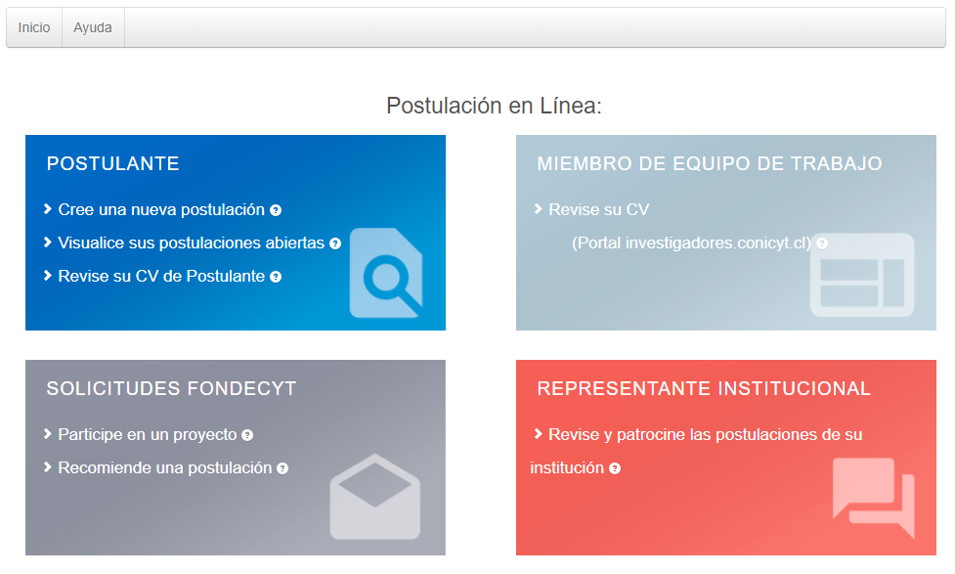
Sistema de Postulación y Currículum
https://auth.conicyt.cl/

Slide 15
Sistema de Postulación
Módulo Currículum para Fondos de Investigación
Seleccionando la opción CV de postulante, se ingresa a este módulo, donde debe completar la siguiente información:
Datos personales: Información básica y Datos de contacto.
Estudios: Grados, Títulos y otros.
Línea de Investigación: Línea y Disciplina principal de investigación.
Experiencia: Experiencia laboral – Académica y Jerarquías Académicas.
Publicaciones: Artículos, Libros, Capítulos, Propiedad Intelectual y Dirección de Tesis.
Proyectos: Financiados por CONICYT y Otras fuentes de financiamiento.
Este módulo se encuentra habilitado todo el año para el registro y actualización de publicaciones.

Slide 16

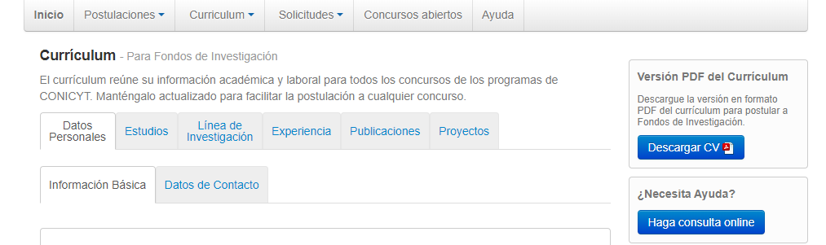
https://auth.conicyt.cl/

Slide 17
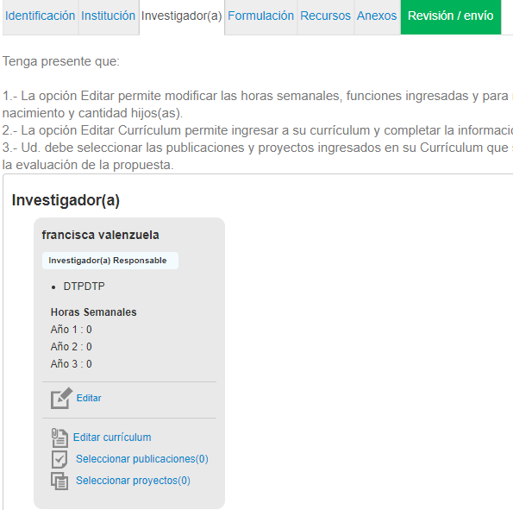
SISTEMA DE POSTULACIÓN

Slide 18
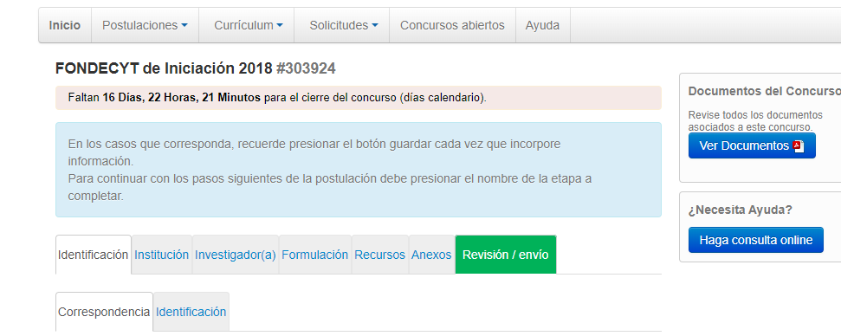
Sistema de Postulación
Módulo Postulaciones
Seleccionando Postulaciones abiertas, accede a las secciones que permiten el ingreso de la formulación de la propuesta (sección accesible sólo en período de postulación):

Slide 19
Sistema de Postulación
Módulo Postulaciones
Identificación (título, palabras clave, duración, Consejo, Disciplinas, Región y Sector de Aplicación).
Justificar elección de disciplina
Institución(es) Patrocinante(s) principal y/o secundarias (en caso del Concurso Regular).
Instituciones aportantes.
Investigador(a) Responsable: Es fundamental seleccionar en esta etapa de la postulación, los artículos, libros, capítulos de libro, que se considerarán para la evaluación de la productividad científica, ingresados previamente en el CV para Fondos de Investigación. Máximo 10 publicaciones de los últimos 5 años. Revisar beneficios de extensión de años en Bases del Concurso correspondiente.
Recuerde revisar el ingreso de las publicaciones. Errores de omisión o que induzcan a error hará que las publicaciones no sean validadas para puntaje de evaluación curricular.
Evite el ingreso manual de publicaciones. Utilice esta opción solo para informar aquellas que se encuentren en estado “aceptadas” o “en prensa”.

Slide 20
Sistema de Postulación
Módulo Postulaciones
Formulación: Archivos descargables Resumen, Formulación y Referencias Bibliográficas.
Procure citar de manera correcta. Todo texto, párrafos o frases textuales provenientes de una referencia bibliográfica, ya sea de otros autores(as) como propias deben estar debidamente identificados en el texto y en el listado de referencias.
Objeto/sujeto de estudio: Informe el(los) objetos/sujetos de estudio que más se adecúe(n) a los objetivos y metodologías. Requisitos específicos de certificaciones o autorizaciones están descritos en el sistema y en las Bases del Concurso correspondiente. Justificar opción seleccionada.
Recursos solicitados: ingresar los recursos solicitados para cada ítem por año de ejecución, en miles de $. Adjuntar archivo descargable Justificación de Recursos.
Anexos: certificaciones de publicaciones aceptadas o en prensa, certificados de estudio (Postdoctorado e Iniciación), certificados de Nacimiento, Otros documentos, Conflictos de interés y Posibles evaluadores.

Slide 21
Sistema de Postulación
Módulo Postulaciones
Revisión/Envío: puede revisar que no existan secciones incompletas. Descargar el borrador de su postulación y enviar su postulación.
Todo postulante debe enviar su propuesta a solicitud de patrocinio institucional hasta la fecha y hora establecida en la convocatoria. El envío final es realizado en la plataforma SPL por la institución patrocinante.
Si en el proceso de patrocinio institucional, su institución tiene alguna observación respecto a la propuesta, procederá a devolver la postulación. Usted deberá comunicarse con el Representante Institucional (identificado en sección Institución) a objeto de solucionar la observación y modificar en el sistema lo que corresponda. Luego, deberá solicitar nuevamente el patrocinio.
Los plazos para postular son impostergables, téngalos presente.

Slide 22
Sistema de Evaluación
Admisibilidad
Los Grupos de Estudio realizan la Revisión Preliminar de Proyectos con el objeto de verificar:
Cumplimiento de bases.
Pertinencia del Consejo y disciplina seleccionada.
Indicar Certificaciones – Autorizaciones requeridas si el proyecto es adjudicado.
Todo cambio sugerido por el Grupo de Estudio debe ser autorizado por los Consejos Superiores de FONDECYT

Slide 23
Sistema de Evaluación
Evaluación curricular Inv. Responsable
Proceso de Evaluación Curricular, de acuerdo a los criterios establecidos para cada grupo de estudio. En los Concursos Regular e Iniciación, investigadores(as) que obtengan un puntaje menor a 2 no continuarán a la segunda etapa de evaluación.
Las publicaciones que no se apeguen estrictamente a los criterios de evaluación curricular y requisitos de validación establecidos en cada Grupo de Estudio, no serán consideradas. De igual modo, tampoco serán consideradas, aquéllas en que la información entregada sea inconsistente con las bases de datos. A modo de ejemplo, nombre incorrecto de la revista, estado del manuscrito a la fecha de postulación, año de publicación.
Evite el ingreso manual de publicaciones. Utilice esta opción solo para informar aquellas que se encuentren en estado “aceptadas” o “en prensa”.

Slide 24
Evaluación Técnica
Los proyectos que siguen en concurso, serán evaluados en sus aspectos de calidad y viabilidad.
Proceso de Designación de Evaluadores, dos modalidades evaluación: por panel y evaluación externa.
Grupos de Estudio, analizan evaluaciones recibidas y su pertinencia.
Los Consejos Superiores resuelven el concurso.

Slide 25
Factores de Evaluación
Concursos Iniciación en Investigación
Evaluación del proyecto | CALIDAD DE LA PROPUESTA: Fundamentos teórico conceptuales, hipótesis, objetivos, metodología, novedad científica o tecnológica de la propuesta y potencial impacto. | 40%
 | VIABILIDAD Coherencia plan de trabajo/metodología/objetivos Factibilidad de la propuesta Disponibilidad de recursos e infraestructura Porcentaje de aportes solicitados en relación con el costo total del proyecto (*) | 30%
Evaluación curricular | CURRICULUM Productividad Investigador Responsable | 30%
* Ese criterio solo aplica a los proyectos a evaluar por el Consejo de Desarrollo Tecnológico.

Slide 26
Algunas sugerencias para la postulación…
Revise detalladamente las bases del concurso de la convocatoria. Cada año pueden contener cambios.
Anualmente postulan cerca de 4.000 proyectos a los distintos Concursos FONDECYT, por lo que se sugiere preparar la postulación con tiempo. Una vez cargados los archivos y datos, continúan procesos de validación que pueden llevar tiempo sobretodo cerca del cierre.
Revise la pertinencia de su propuesta de acuerdo al grupo de estudio al que postula.
Revise que las las publicaciones informadas no contengan error.

Slide 27
Algunas sugerencias para la postulación…
Revise la adecuada cita de artículos y referencias bibliográficas.
Informe trabajo adelantado o proyectos complementarios si corresponde.
Justifique adecuadamente el presupuesto. Recursos solicitados sin justificación podrían ser rebajados.
Certificados de grado o de especialidad del área de la salud, extendidos en idioma distinto al español e inglés, deberán presentar adicionalmente una traducción simple al idioma español.
Recuerde anexar certificado de nacimiento de hijo(s) para optar al beneficio de maternidad.
No podrá anexar antecedentes durante el proceso de postulación, así como los evaluadores no podrán agregar información no contenida en la propuesta presentada.

Slide 28
Aspectos relevantes en postulación…
Situarse en el lugar del evaluador.
Claridad de la postulación.
Inglés bien escrito.
Atenerse a lo que se solicita.

Slide 29
Problemas frecuentes en las evaluaciones….
Hipótesis: Mal planteadas, poco claras, se colocan preguntas, o se confunden con los objetivos y actividades. A veces es entregada como una simple intensión, y en otras están desconectadas con la discusión bibliográfica y los objetivos del proyecto.
Objetivos (general y específicos): El objetivo general es uno más de la lista de los objetivos específicos. Muchos objetivos específicos están en contradicción (o sin relación) con el tiempo y recursos requeridos. Algunos son poco claros, a veces se confunden las actividades.
Revisión bibliográfica: Muchas veces desactualizadas, incompletas (por ejemplo ausencia de autores, año, etc.), mal referenciadas, numeradas en el texto y no referenciada en el ítem correspondiente o viceversa.
Metodología: Metodologías poco claras, incongruentes con los objetivos propuestos, etc.

Slide 30
Comentarios de evaluadores
Fundamentación teórica
Un tema relevante, de gran interés, pero la formulación del proyecto adolece de claridad respecto de …... Creo que vale la pena que miren de nuevo los objetivos y especialmente el tipo de diseño estadístico que en este caso no es menor.
Llama la atención que de las 75 referencias relativas a los antecedentes sólo haya 1 que es posterior a 2011 (correspondiente a un manuscrito de los mismos investigadores). Además, algunas citas no parecen corresponder al contexto en que están.
Este es un proyecto de relevancia. Sin embargo, en la formulación general del proyecto, el desbalance entre una buena primera parte referida a…… , y una débil segunda parte referida a……., hacen que el proyecto pierda fuerza. La fundamentación teórica y por ende la comprensión del proyecto como un todo es confusa.
En la formulación general del estudio, si bien existe una buena revisión bibliográfica, falta encontrar en ella una adecuada estructuración que permita identificar una línea de pensamiento definida con objetivos simples y relacionados que permitiesen posteriormente entender el planteamiento central del presente estudio.
in embargo, en la

Slide 31
Comentarios de evaluadores
Hipótesis
Presenta diversas ideas sin una hipótesis clara. No se logra comprender la originalidad de estas diversas ideas planteadas.
Si uno analiza la hipótesis general del proyecto, ésta no es clara y se confunde en una narración de diferentes aspectos de interés en el área de……….
Aún cuando la discusión bibliográfica es pertinente y actualizada, la principal debilidad del proyecto es la falta de novedad de la investigación propuesta. Dados los numerosos estudios al respecto ……. en diferentes poblaciones en el mundo, las hipótesis y objetivos propuestos por los autores son adecuados pero difícilmente podrían ser originales.
Desafortunadamente la hipótesis de este estudio, no deja claro la forma en que los autores entienden el problema. El primer párrafo no puede ser considerado sino como un fundamento a la hipótesis y los puntos 1-3 de hipótesis nula (aspecto estadístico que no tiene nada que ver con la hipótesis científica) más bien confunden.
La hipótesis no corresponde muy bien a lo que se quiere contestar ni a los objetivos, sino que más bien calza con resultados de experimentación ya realizada de acuerdo a la discusión bibliográfica.

Slide 32
Comentarios de evaluadores
Objetivos
El marco teórico es excelente y la formulación de hipótesis también. Sin embargo los objetivos no se expresan con similitud a la hipótesis y los objetivos específicos son más un relato de actividades que objetivos en sí.
El objetivo general es muy amplio, y cada objetivo específico es casi un proyecto en si mismo. Además la redacción es poco clara, ya que se presenta más de una idea por frase. Los objetivos en sí abarcan más temas que los planteados en la hipótesis.
Los objetivos específicos, si bien son todos de interés y en gran medida posiblemente relacionados, son demasiado amplios y en cierta medida representan paralelamente proyectos de investigación independientes que requieren fundamentación, financiamiento y tiempo razonable para lograr eventuales resultados.
El problema mayor son los objetivos del proyecto que parecen muy amplios y la falta de respaldo en la metodología para saber como se alcanzarán estos objetivos basados sobre los datos que existen y los modelos que se pretenden usar.

Slide 33
Comentarios de evaluadores
Metodología
Un aspecto relevante por la naturaleza de la propuesta, lo constituye el tamaño muestral del estudio. El protocolo presentado no garantiza disponer de la potencia suficiente para estudiar………..
No se indica cual será el mecanismo de detección y reclutamiento de los nuevos casos detectados.
No está respaldado el número propuesto anual que se incorporará al estudio. Es imprescindible, y así está convenientemente planteado en este estudio, la disponibilidad de un grupo control contra el cual contrastar las………….. Con todo, esto no resuelve necesariamente un eventual bajo tamaño muestral.
No se menciona cómo logrará acceder a la muestra que propone reclutar.
Falta coherencia entre la técnica a utilizar en el estudio y la experiencia del IR en aplicarla. No entrega evidencias que respalden su conocimiento en ellas.

Slide 34
Comentarios de evaluadores
Plan de trabajo
No hay ninguna referencia a un plan de análisis y, dadas las múltiples variables que serán estudiadas y la complejidad agregada por las relaciones posibles entre ellas, este no es un aspecto trivial. Debiera ser un aspecto importante cómo se analizarán los datos para poder responder adecuadamente a los objetivos planteados.
En esta propuesta se plantea un lineamiento general pero nada específico sobre la realización del dicho proyecto. Se necesitarían: 1) datos con las cuales cuentan los investigadores para cada ciudad del estudio; 2) variables que se tomaran en cuenta en los modelos; 3) limitaciones de los modelos; 4) resultados de estudios anteriores realizados por los investigadores.

Slide 35
Comentarios de evaluadores
Viabilidad
El proyecto es bastante ambicioso en cuanto a lo extenso de las determinaciones propuestas, y en este sentido los resultados preliminares no son muy extensos, excepto en el desarrollo del modelo animal. Al contrario, se presenta muy poco adelantado sobre el meollo de la propuesta, que es………
Considero que la falta de datos preliminares que avalen la propuesta es decisiva, el autor principal no demuestra mayor experiencia en el tema, ni tiene datos iniciales que avalen su preparación para iniciar este proyecto de investigación.
El proyecto es muy amplio y abarca muchas técnicas, ideas y proposiciones diferentes, que resultan difíciles de cumplir en el tiempo y con los recursos posibles de asignar.
El proyecto propone trabajar en laboratorios que la Institución Patrocinante no tiene disponible. Cómo pretende cumplir con los objetivos que plantea?
.

Slide 36

Muchas gracias

